Slide 1
Langages et termes INFORMATIQUE informatiquea

Slide 2
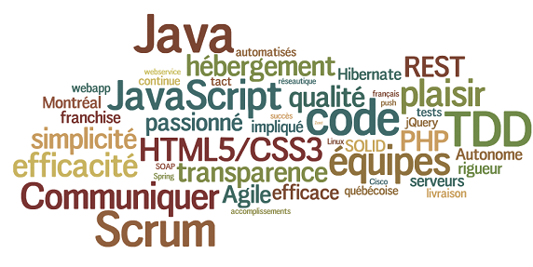
Introduction

Slide 3

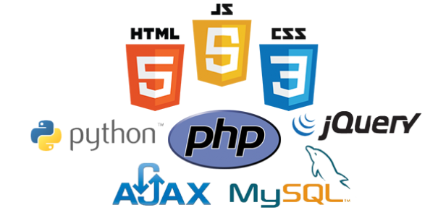

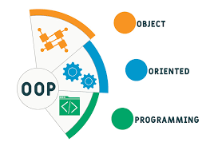
Types de langages

Slide 4

Langages généraux

Slide 5
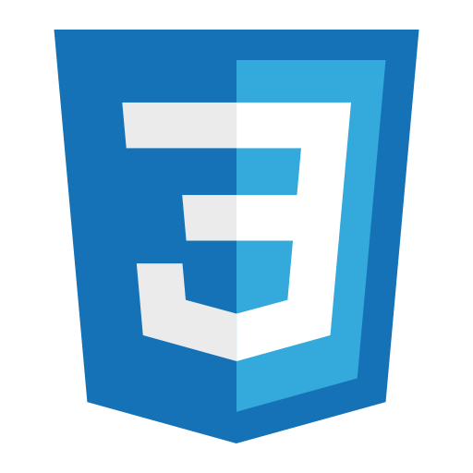
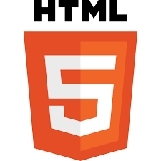





Langages web(front-end/back-end) et langages de données

Slide 6
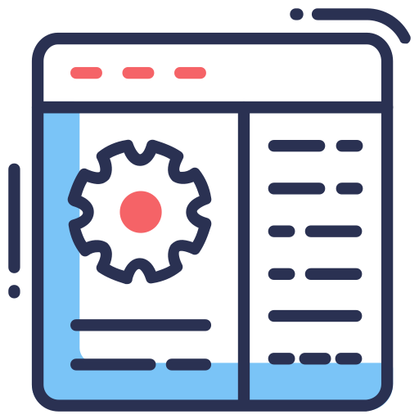
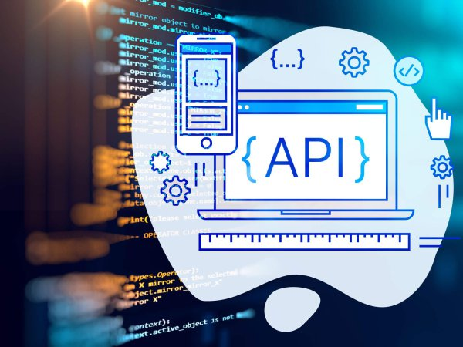
Les termes informatique

Slide 7
CONCLUSION

